Slide 1
新民高中「七個習慣」融入班級經營活化教案設計
教案主題：真愛找麻煩──整潔工作
設 計 者：吳政旻
實施對象：貿一甲班學生

Slide 2
壹、活動設計
一、活動名稱：真愛找麻煩—整潔工作

Slide 3
二、設計理念：
透由本活動融入成功的七個習慣：主動積極、以終為始、要事第一、雙贏思維、知彼解己、統合綜效、不斷更新。
預期成效：落實整潔工作，塑造良好學習環境，培養學生「自律」、「分工合作」與「凡事徹底」的態度。

Slide 4
三、前置作業
1.所需設備、材料、道具：電腦、投影機、
攝影機、相機、學習單。
2.班級幹部事先召開籌備會議。
3.蒐集相關影片資料。

Slide 5
四、活動內容
1.利用班會時間實施。
2.導讀相關文章。
3.影片欣賞。
4.分組討論。
5.分享學習心得。

Slide 6
貳、活動步驟
一、 情告白
二、 的教育
三、 出問題
四、 衣相法
五、 言瑣語
六、回饋反思
真
愛
找
麻
煩

Slide 7
一、真情告白
●結合「要事第一」。
●由導師引言並說明本班有關整潔工作之規範:
1.明訂同學應到校時間，並完成簽到，責成副
班長確實點名。
2.全班分成若干小組，分配負責之整潔區域。
簽到後立即展開整潔工作，並請掃區負責人協助督導，導師不定時巡視清掃狀況。
3.培養學生正確理念──準時到校打掃，學習
自我負責，提高班務效率，維護班級榮譽。

Slide 8
●導師引言並說明整潔工作之規範

Slide 9
二、愛的教育
●結合「以終為始」與「雙贏思維」。
●指定學生宣讀相關文章一篇。
篇名：清掃是習慣是一個生活態度(作者:徐重仁)
●播放相關影片。
1.超商流通教父徐重仁清掃哲學從小紮根
2.王品、麥當勞看重「掃廁所」學「彎腰哲學」
3.樂在工作--清潔打掃狗狗也在行

Slide 10
●文章導讀及
影片欣賞

Slide 11
三、找出問題
●結合「主動積極」。
●分組討論，找出整潔工作未臻理想的因素。
●學生進行整潔工作時常見的缺失有:
1.未能準時到校。
2.未能妥善運用時間。
3.打掃不徹底、疏忽小細節。
4.垃圾分類不確實。
5.未能相互協助。
6.未運用適當工具。

Slide 12
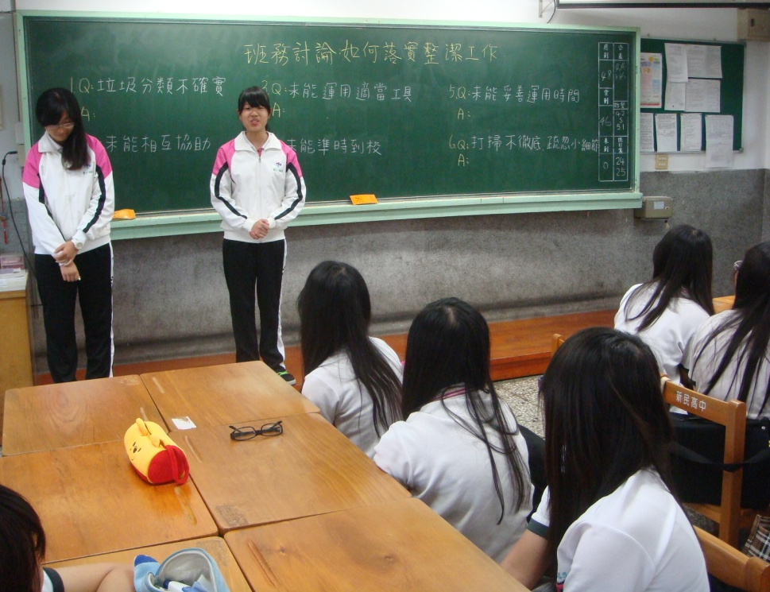
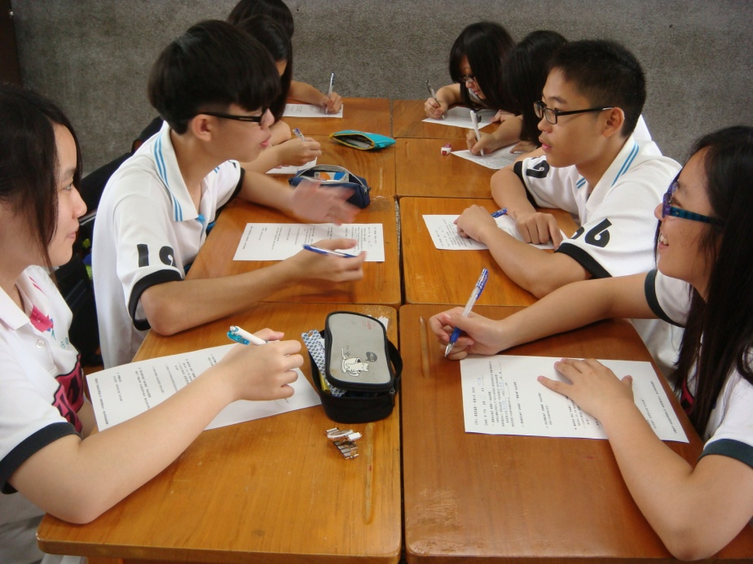
●進行分組討論
●找出整潔工作的缺失

Slide 13
四、麻衣相法
●結合「知彼解己」 、 「不斷更新」。
●各組請推舉打掃認真、愛護整潔的優良學習典
範，並請分享其日常行為與工作表現。
●本組整潔工作中，有哪些是組員容易疏忽或未
注意的地方?
●我們該如何讓本組的整潔工作更加落實？

Slide 14
●分享愛護整潔的
優良學習典範

Slide 15
五、煩言瑣語
●結合「統合綜效」。
●課程中，聆聽到哪一句話最能夠打動我，讓我
認真從事整潔工作呢?
崔○翔同學分享:
學習成長最重要的條件就是要「謙虛」 ，透過彎腰清掃的體驗，是讓我們學習謙虛的最佳途徑 。

Slide 16
陳○如同學分享:
鍵山秀三郎說：「平凡的事，非凡的努力。」這句話讓我領悟到雖然清掃環境是一件小事，但也不能隨便敷衍，應該不厭其煩貫徹到底，養成確實做事習慣。
劉○瑜同學分享:
影片中提到一句話:「一家公司的好壞， 看廁所就知道了。」原來打掃工作雖然看似一件小事， 卻也不容忽視， 從小細節就看出一家公司的經營情況。

Slide 17
黃○萱同學分享:
「事業成功的要訣就是在最平常、 微不足道的事情中，也能以積極認真的態度把事情做好」。從現在開始，我會以「做大事」的態度面對打掃工作。
張○琳同學分享:
「打掃是習慣，是一種生活態度。」這句話讓我以更認真的態度去面對打掃，從整潔工作中就可以看出一個人的生活態度， 打掃雖然是一件小事， 但不可以用隨隨便便的態度去做。

Slide 18
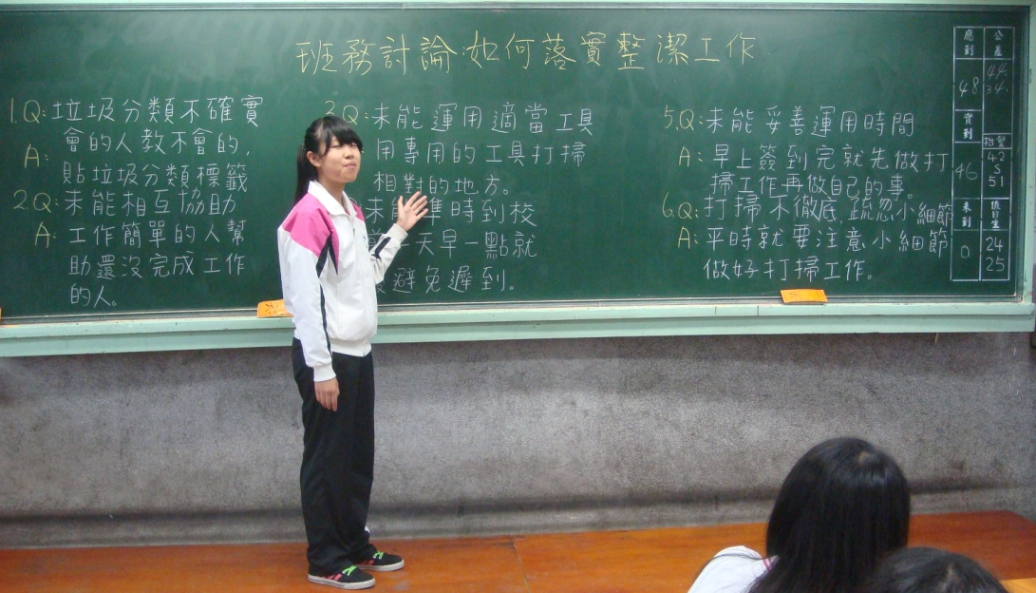
●主席結論。
●導師講評。

Slide 19
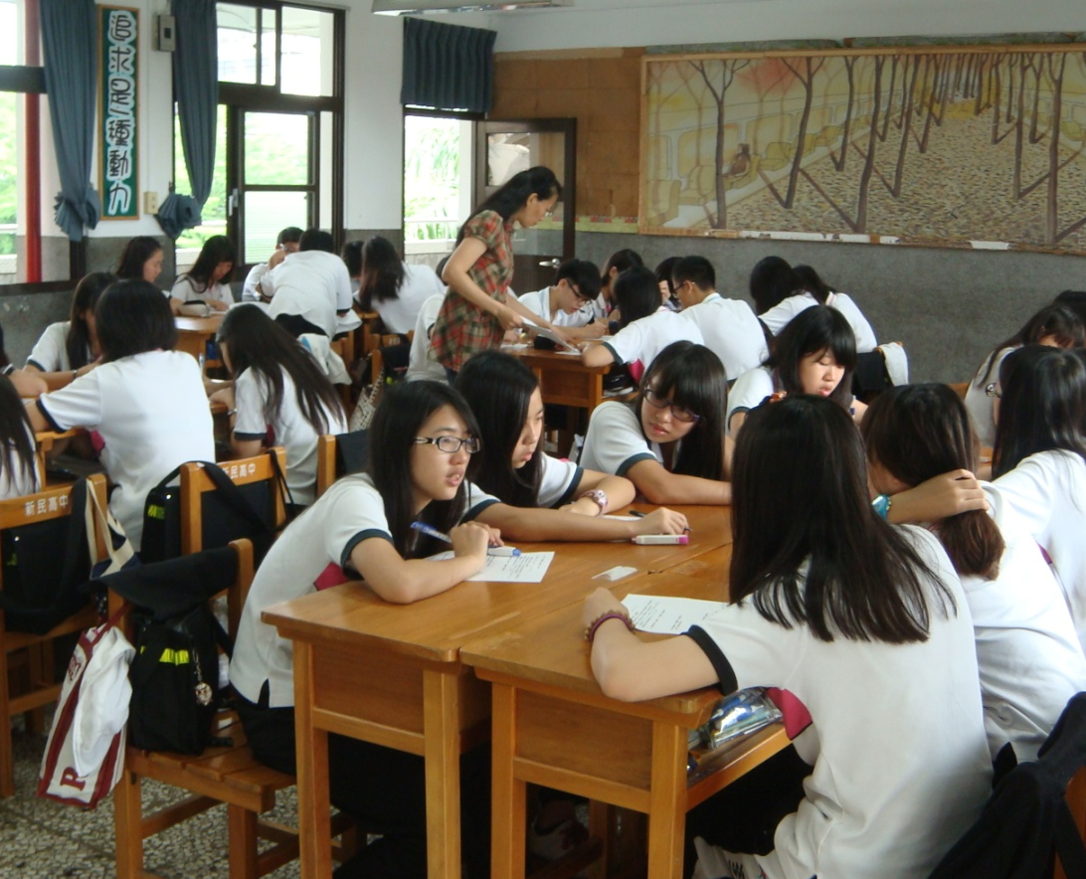
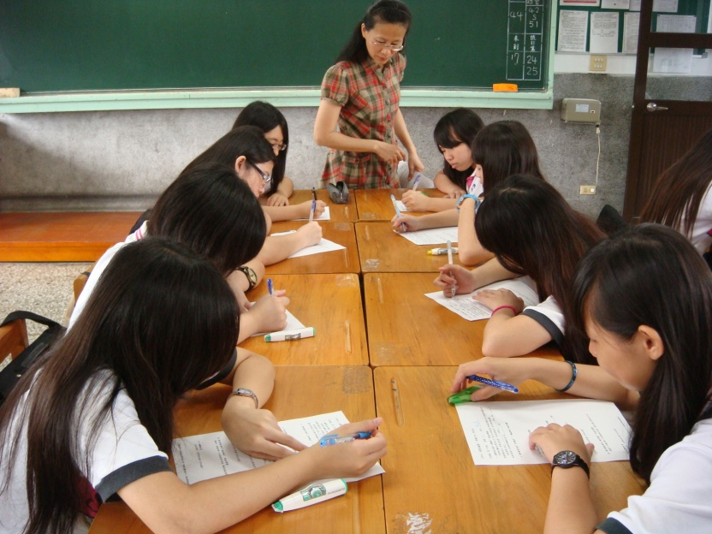
六、回饋反思
●填寫學習單。

Slide 20
●同學分享在這堂課中我學到什麼?有何收穫?
柯○毓同學分享:
這堂課讓我學習到打掃工作雖然看似簡單，但大部分的人卻做得亂七八糟，因為他們認為打掃只是一件小事，不需要太認真，所以常常忽略一些小細節。經過這堂課後，讓我了解從打掃工作中就能看出一個人的生活態度與習慣。

Slide 21
陳○慈同學分享:
從整潔工作中讓我領悟到，即使是基本的工作也要不厭其煩、貫徹到底將它做好，養成確實做事的習慣，凡事都不能敷衍了事，這是我們須具備的敬業態度。
張○君同學分享:
打掃工作看起來很簡單，但要做得完美則需要技巧，有些人只顧著做自己的整潔工作，卻忽略了互相協助，我們應該分工合作，才能將整潔工作做好。

Slide 22
姜○均同學分享:
這堂課我學到透過日常生活中一些微小的行動，長久貫徹後就能形成巨大的力量。更學習到清掃能改變一個人的態度，使人更加謙虛，這堂課讓我收穫良多。
賴○蓁同學分享:
這堂課讓我知道，即使是生活中的小細節，我們也不能忽視，愈是簡單的工作愈是要認真並且確實的做好，一個企業的老闆，看中的是我們的做事態度。

